Slide 1
NCS능력단위평가 결과물제출
능력단위명 | UI/UX 요구분석
성 명 | 김영선
제출일자 | 2021-09-13
안양이젠아카데미컴퓨터학원

Slide 2
1. 프로젝트 과제 선정
01-1 클라이언트(의뢰자) 요구 사항
내용: 사이트 선정 및 기본 내용
개요
사이트명 : HERMES
웹페이지 주소 : https://www.hermes.com/kr/ko/
주요 서비스/품목 : 명품 의류, 향수, 쥬얼리 등
서비스 대상/ 타깃 : 20~50대 여성
로고 사용 규정 유/무 : 무

Slide 3
1. 프로젝트 과제 선정
01-2 클라이언트(의뢰자) 요구 사항
내용: 웹페이지 구성 기초 요구 사항
요구사항
사이트 변경 사유 : 전체적으로 정리되지 못한 느낌의 웹사이트, 명품 제품을 판매하는 곳이지만 그러한 특색이 전혀 보이지 않고 지저분한 느낌이 들어서 변경하고 함
기대하는 결과 : 오프라인 명품 매장을 방문한 듯한 느낌이 들 수 있도록 하여 온라인으로도 판매 상승 기대
요구 디바이스 환경 : 1280px 기준 그 이상의 화면의 크기를 가지는 기기 + 반응형웹페이지구성
사용 색상 : 주황색, 그레이, 검정
디자인 컨셉 : 깔끔하고 고급스러운 느낌
주요 사이트 키워드(1차) : 명품, 컬렉션

Slide 4
2. 프로젝트 과제 분석
02-1 웹사이트 세부 분석
경영전략 수립 분석 : SWOT ( 강점, 약점, 기회, 위협 )
 | 긍정요인 | 부정 요인
내부요인 | 강점 오프라인보다 온라인 웹사이트를 통해서 카테고리 별로 상품을 볼 수 있다는 점. | 약점 다양한 상품들이 올라와 있으나 정리되지 않은 듯한 느낌으로 집중도가 떨어짐.
외부요인 | 기회 코로나로 인한 명품 구매 상승되었고 비대면으로 구매 선호도 상승. | 위협 고가의 상품을 판매하는 곳임에도 불구하고 그렇지 못한 웹사이트 구성으로 구매로 연결되지 않음.
주요 핵심사항 : 웹사이트 변경을 통해 코로나 비대면 시대에 온라인 구매율 상승 기대.

Slide 5
2. 프로젝트 과제 분석
02
02-2 웹사이트 세부 분석
마케팅 3C 분석 : 소비자
 | 평가요소 | 평가 기준
소비자 | 시장규모, 시장 성장률 | 세분시장의 규모는 적절한가? 적절하다. 경쟁사가 존재하지만 브랜드마다의 특색이 있기 때문에 큰 영향을 끼치진 않는다.
 |  | 성장 가능성이 높은 시장인가? 높다. 이미 브랜드의 매니아층이 존재하고 유명한 브랜드이기 때문에 다양한 제품을 출시한다면 더 높은 성장이 가능하다.
 |  | 세분 시장별 잠재 수요는 어느정도인가? 코로나로 인하여 많은 행동적 제약 속에 스트레스를 풀기 위해 명품을 소비하는 사람들이 늘어남에 따라 잠재 수요는점점 더 상승할 것으로 예상된다.

Slide 6
2. 프로젝트 과제 분석
02
02-3 웹사이트 세부 분석
마케팅 3C 분석 : 경쟁사
 | 평가요소 | 평가 기준
경쟁사 | 현재의 경쟁사, 잠재적 경쟁사 | 현재의 경쟁사들이 공격적이고 강력한가? 명품의 경우 브랜드마다의 특색이 뚜렷하게 존재하기 때문에 크게 강력한 경쟁사는 없다. 다만 타브랜드의 큰 행사 및 할인이 진행되게 된다면 타격이 있을 수 있다.
 |  | 새로운 경쟁사의 진입 가능성이 높은가? 이미 유명한 브랜드들이 자리잡고 있기 때문에 새로운 경쟁사의 진입 가능성은 높지 않다.

Slide 7
2. 프로젝트 과제 분석
02
02-4 웹사이트 세부 분석
마케팅 3C 분석 : 자사
 | 평가요소 | 평가 기준
자사 | 기업 목표, 자원 시너지 효과 | 기업의 목표와 일치 하는가? 지속 가능한 발전을 목표로 함. 다만 웹사이트의 경우 다소 부족한 상태임.
 |  | 인적, 물적, 기술적 자원을 갖추고 있는가? 적절하게 갖추고 있음.
 |  | 기존 서비스와 시너지 효과를 낼 수 있는가? 이미 유명한 브랜드이기 때문에 웹사이트 재구성으로 온라인 판매율이 상승된다면 시너지 효과가 날 수 있음.

Slide 8
3. 프로젝트 분석 내용 방향성 선정
02
03-1 분석 자료 정리
페르소나 : 개발 방향성 정리 A타입
인물 A |  | 요구사항 요약: 한눈에 제품이 보이게 정리가 되어 있었으면 좋겠어요.
이름 | 박현아 |  |  | 나이 | 31 | 성별 | 여 | 국적 | 대한민국 | 직업 | 회사원
취미 | 여행 |  |  |  |  | 거주지 | 경기도 안산 |  |  | 수입 | 연 3500
라이프스타일 |  |  | 출퇴근 이동 시간에 휴대폰 사용 시간 높음, 주로 온라인을 통해 상품 구매.
특징 및 스토리 : 여행을 좋아하는 회사원 박현아는 코로나 사태로 인해 취미생활을 즐기지 못해 이전보다 상품 구매 비용이 늘었다. 종종 기분전환을 위해 명품을 구매하곤 하는데 다른 상품은 온라인을 통해 주로 구매하지만 명품의 경우 오프라인을 방문하게 된다. 명품 또한 웹사이트를 통해 방문해 보았으나 대부분의 명품 사이트들은 오프라인과는 전혀 다른 분위기로 구매 욕구가 감소되기 때문이다. 정리되지 않고 전혀 명품 사이트 같지 않은 것을 보며, 오프라인처럼 명품 매장의 느낌이 나도록 바뀌면 좋을 것 같다는 생각을 했다.

Slide 9
3. 프로젝트 분석 내용 방향성 선정
02
03-1 분석 자료 정리
페르소나 : 개발 방향성 정리 B타입
인물 A |  | 요구사항 요약: 명품 매장을 직접 방문하기 부담스러워서 온라인 선호하는데 명품을 사는 기분이 들지 않아요.
이름 | 임성민 |  |  | 나이 | 28 | 성별 | 여 | 국적 | 대한민국 | 직업 | 회사원
취미 | 영상 시청 |  |  |  |  | 거주지 | 경기도 성남 |  |  | 수입 | 연 3000
라이프스타일 |  |  | 집에 있는 시간이 다소 많은 편이며, 휴대폰 사용 시간이 높은 편
특징 및 스토리 : 소심한 성격탓에 매장을 직접 방문하는 것을 부담스러워한다. 특히나 명품 매장은 직원이 1:1로 판매가 진행되는 경우가 많기에 더욱 부담스럽다. 영상으로 다양한 후기를 찾아본 후에 상품 구매를 많이 하는 편인데 명품의 경우 웹사이트에서 구매가 꺼려진다. 명품을 사는 이유 중 하나는 본인에게 투자함으로써 기분전환을 위함인데 고가의 상품임에도 불구하고 그렇지 못한 웹사이트의 상태로 인해 고가의 상품을 구매하는 듯한 느낌을 전혀 받지 못한다. 오프라인 정도의 느낌은 아니더라도 조금 더 고급스러운 웹사이트로 변한다면 좋을 것 같다는 생각을 했다.

Slide 10
3. 프로젝트 분석 내용 방향성 선정
02
03-1 분석 자료 정리
페르소나를 통한 방향성 선정 최종
결론 : 요구사항 요약 온라인으로 상품을 구매하는 사람들이 점점 증가하는데 그만큼 웹사이트의 디자인 및 구성은 중요하다. 특히나 고가의 상품을 판매하는 명품의 경우 오프라인은 분위기나 서비스가 잘 갖춰져 있으나 온라인으로는 많이 부족한 느낌이 있다. 온라인으로 구매할 경우에도 명품 매장을 방문한듯한 느낌을 받았으면 좋겠다.

Slide 11
3. 프로젝트 분석 내용 방향성 선정
02
03-2 자료 매트리스 분석
value matrix 분석
컬러
컬렉션
소재
패턴
자연
기프트
승마
장인정신
컬렉션
남성복
오브제
실크
우아함
패션 주얼리
자연
향수
패션 주얼리
남성복
게임용품
생동감
향기
실크
네크리스&팬던트
여성복
기프트
게임용품
생기
여성복
생기
슈즈
발전
장인정신
발전
생동감
네크리스&팬던트
아웃도어
창작
슈즈
아웃도어
우아함
승마
소재
오브제
창작
향기
향수
컬러
패턴

Slide 12
3. 프로젝트 분석 내용 방향성 선정
03-2 자료 매트리스 분석
color matrix 분석 : 단색
color matrix 분석 : 배색

Slide 13
3. 프로젝트 분석 내용 방향성 선정
02
03-2 자료 매트리스 분석
이미지 공간 : 형용사
주요 핵심 키워드는 주로 부드럽고 정적이나 실제 사이트에서는 딱딱한 느낌이 많이 남.
판매하는 상품들 또한 따뜻한 색감이 많고 이미지가 많이 들어가는 사이트로 웹사이트 자체에는 색상을 많이 넣지 않을 예정이지만 주요 컬러인 오렌지를 제외한 나머지는 그레이 색상으로 차분한 느낌을 줄 예정.

Slide 14
4. 프로젝트 제작 방향 정리
02
04-1 조사 분석 내용 최종 정리
기업분석 (SWOT, 3C)
페르소나 분석
매트리스분석
정리
제작 핵심 - 따뜻하고 고급스러움이 느껴지는 페이지 - 핵심 제품들이 한눈에 보이게 정리 제작 방향 - 주요컨셉 : 딱딱하지 않고 부드러운 느낌 강조 제작 컬러 - 주요 컬러 : 주황색, 회색 - 배색 컬러 : 화이트, 밝은 회색

Slide 15
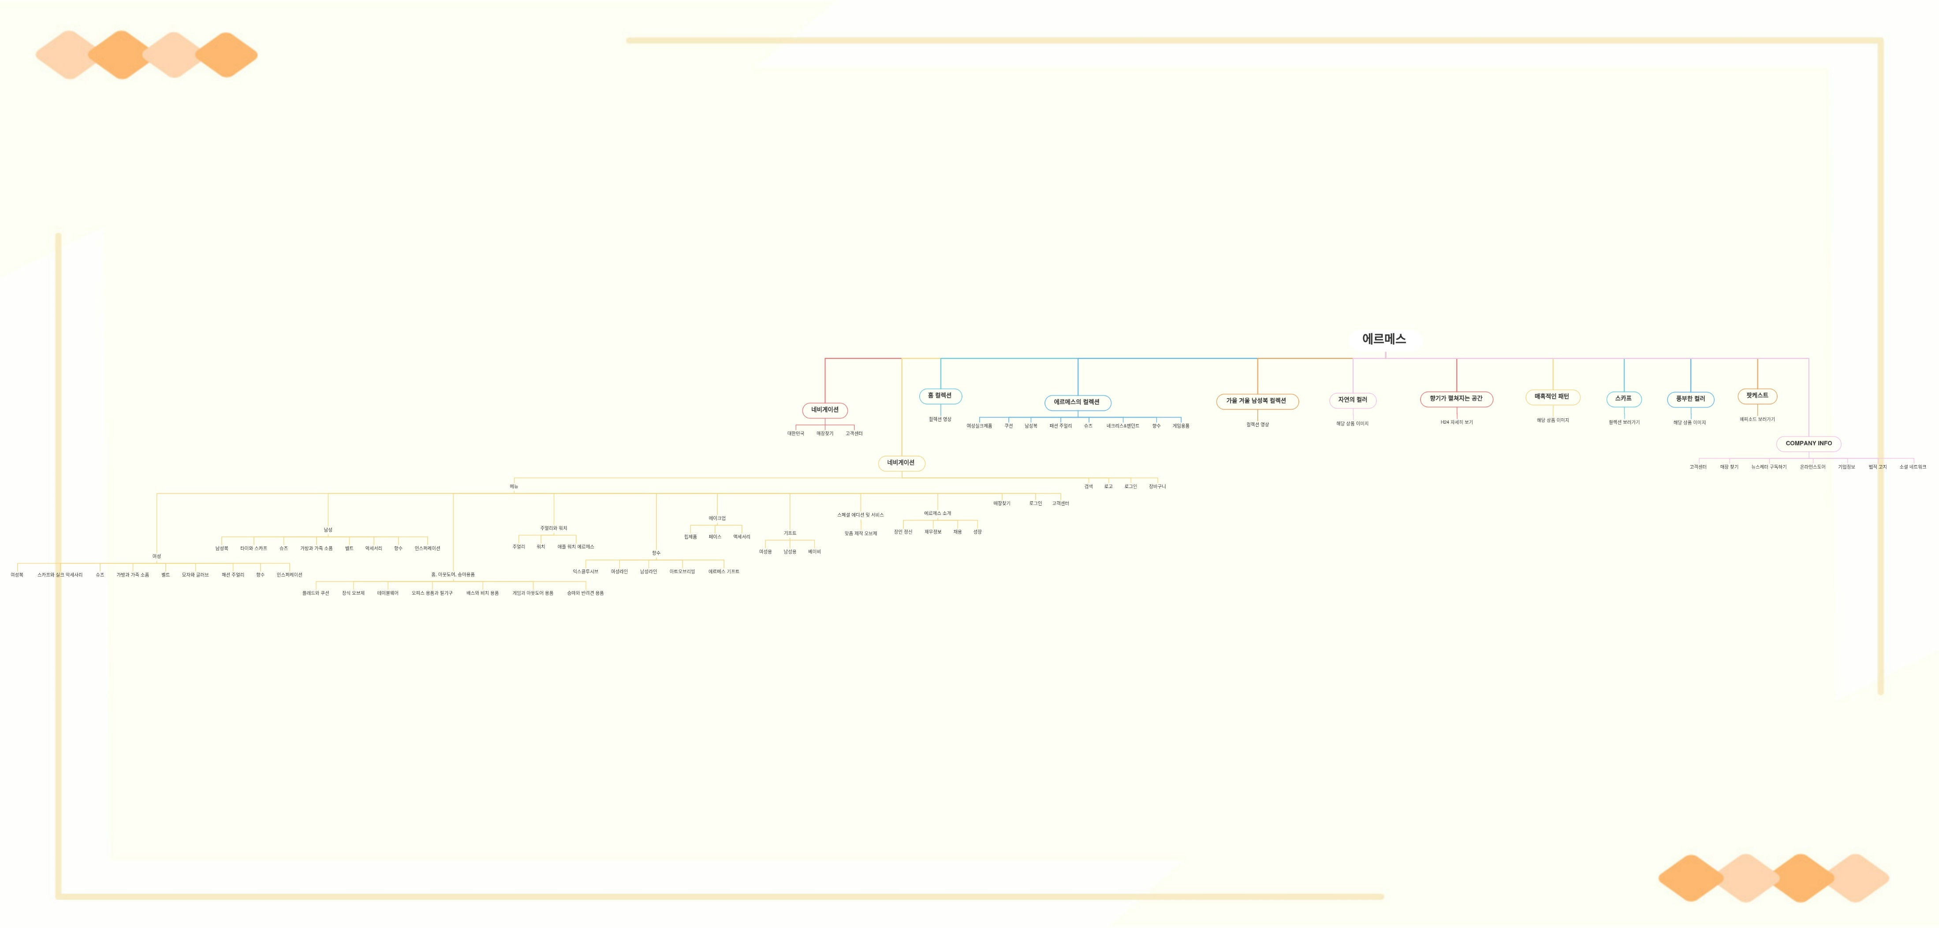
5. 웹페이지 구조 (사이트 전체 페이지 구성) – 기존 사이트 각 페이지 구성내용
05-1 Information Architecture
사이트 구성에 따른 전체 페이지 정보구조 설계 ( 20페이지 이상 구성 )

Slide 16
5. 웹페이지 구조 (사이트 전체 페이지 구성) – 변경 각 페이지 구성내용
05-1 Information Architecture
사이트 구성에 따른 전체 페이지 정보구조 설계 ( 20페이지 이상 구성 )

Slide 17
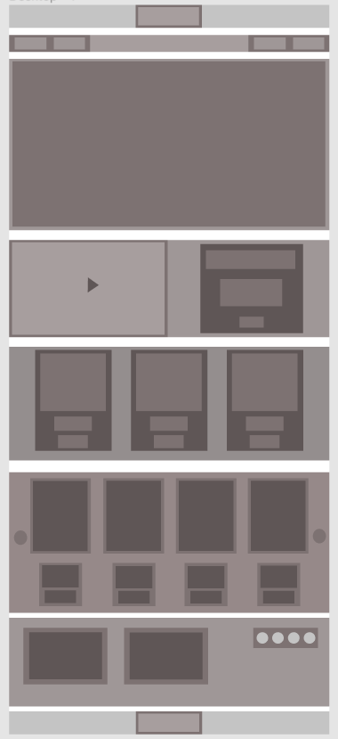
5. 웹페이지 구조 (메인 페이지내 영역별 구성) - 수정내용
05-2 메인페이지 구조화 처리
페이지 구성에 따른 레이아웃 구성을 위한 구조 정리
페이지명 : 메인페이지

Slide 18
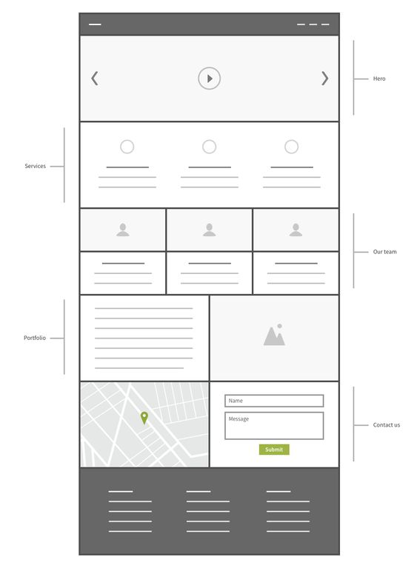
5. 웹페이지 구조 (서브 페이지 구성)
05-3 서브페이지 구조화 처리
페이지 구성에 따른 레이아웃 구성을 위한 구조 정리 2
페이지명 : 서브페이지명
샘플이미지 삭제 후 첨부(이미지가 아닌 텍스트형식으로..)

